Slide 1




UNIVERSITAS JAYABAYA
PERTEMUAN PERTAMA
AUDIT SISTEM INFORMASI
Dosen Pengampu :
AGUS PRASETYO MARSAID, A,md, S. Kom, M. Kom
Tahun Akademik 2025/2026
01

Slide 2


UNIVERSITAS JAYABAYA
PENDAHULUAN AUDIT SISTEM INFORMASI
Pengertian Dan definisi Audit
Audit adalah suatu proses sistematis untuk memperoleh dan mengevaluasi bukti secara objektif mengenai pernyataan-pernyataan kegiatan ekonomi, guna menentukan tingkat kesesuaian antara pernyataan tersebut dengan kriteria yang telah ditetapkan, serta mengkomunikasikan hasilnya kepada pihak yang berkepentingan.
Menurut Arens et al. (2019), audit merupakan proses pengumpulan dan evaluasi bukti tentang informasi untuk menentukan dan melaporkan tingkat kesesuaian antara informasi tersebut dan kriteria yang telah ditetapkan.
02

Slide 3
UNIVERSITAS JAYABAYA
b. Tujuan Audit
Tujuan utama audit adalah memberikan jaminan (assurance) terhadap keandalan sistem dan informasi yang dihasilkan oleh suatu organisasi. Dalam konteks Audit Sistem Informasi (Audit SI), tujuannya mencakup:
  Menilai efektivitas, efisiensi, dan keamanan sistem informasi.
  Memastikan sistem informasi mendukung tujuan bisnis organisasi.
  Menilai tingkat kepatuhan terhadap kebijakan, prosedur, dan regulasi yang berlaku.
  Mengidentifikasi risiko dan kelemahan dalam pengelolaan sistem informasi.
03

Slide 4
UNIVERSITAS JAYABAYA
Jenis Auditor
a. Definisi Auditor
Auditor adalah individu atau tim yang memiliki kompetensi profesional untuk melakukan audit secara independen dan objektif, dengan tujuan memberikan opini atau rekomendasi berdasarkan hasil pemeriksaan.
Menurut Boynton dan Johnson (2006), auditor adalah seseorang yang memiliki keahlian dan independensi dalam melakukan pemeriksaan terhadap laporan, catatan, dan sistem untuk menilai kebenaran dan keandalan informasi.
Jenis Auditor
  Auditor Internal
    Berasal dari dalam organisasi.
    Fokus pada peningkatan efektivitas pengendalian internal dan efisiensi operasional.
05

Slide 5

UNIVERSITAS JAYABAYA
Jenis Auditor
2. Auditor Eksternal
  Pihak independen dari luar organisasi.
  Bertugas menilai keandalan laporan keuangan dan sistem informasi perusahaan.
  Auditor Sistem Informasi (IT Auditor)
3. Auditor yang memiliki kompetensi dalam bidang teknologi informasi.
  Memeriksa keamanan, keandalan, integritas data, serta kepatuhan sistem terhadap standar seperti COBIT, ISO/IEC 27001, dan ITIL.
06

Slide 6
UNIVERSITAS JAYABAYA
Pengertian Sistem
a. Definisi Sistem
Sistem adalah sekumpulan elemen yang saling berhubungan dan bekerja sama untuk mencapai tujuan tertentu.
Menurut Jogiyanto (2019), sistem merupakan kumpulan dari subsistem yang saling berinteraksi untuk mencapai suatu tujuan bersama melalui input, proses, dan output yang teratur.
b. Komponen Sistem
  Input (Masukan) – Data atau sumber daya yang masuk ke sistem.
  Process (Proses) – Aktivitas pengolahan input menjadi output.
  Output (Keluaran) – Hasil dari proses sistem.
  Feedback (Umpan Balik) – Informasi untuk mengontrol dan memperbaiki sistem.
  Control (Pengendalian) – Mekanisme untuk memastikan sistem berjalan sesuai tujuan.
07

Slide 7
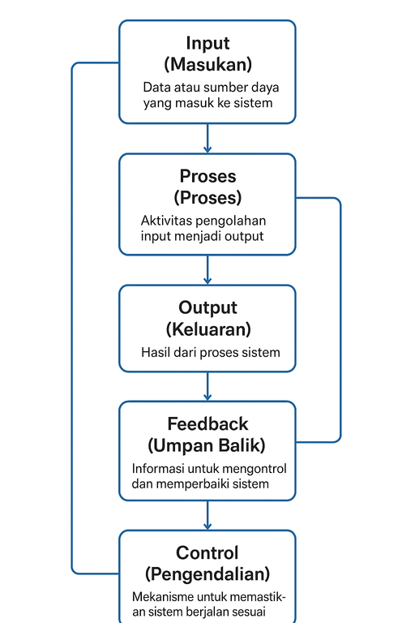
UNIVERSITAS JAYABAYA
Gambar Alur Sistem Flow
08

Slide 8

UNIVERSITAS JAYABAYA
c. Karakteristik Sistem yang Baik
Pengertian Karakteristik Sistem
Karakteristik sistem adalah ciri-ciri atau sifat utama yang menunjukkan bagaimana sebuah sistem bekerja dan berfungsi dengan baik untuk mencapai tujuannya.
Dengan kata lain, karakteristik sistem menjelaskan unsur penting yang harus dimiliki agar sistem dapat berjalan efektif, efisien, dan adaptif.
  Memiliki tujuan yang jelas.
  Tersusun atas komponen yang saling berinteraksi.
  Bekerja secara terintegrasi.
  Dapat beradaptasi terhadap perubahan lingkungan.
09

Slide 9
UNIVERSITAS JAYABAYA
4. Pengertian Informasi
a. Definisi Informasi
Informasi adalah hasil dari pengolahan data yang memiliki makna dan dapat digunakan sebagai dasar pengambilan keputusan.
Menurut Davis (2018), informasi adalah data yang telah diolah menjadi bentuk yang berarti bagi penerimanya dan memiliki nilai nyata dalam pengambilan keputusan saat ini atau di masa depan.
b. Ciri-Ciri Informasi yang Baik
  Relevan – Informasi harus sesuai dengan kebutuhan penerima.
  Akurat – Tidak menyesatkan dan bebas dari kesalahan.
  Tepat waktu – Diterima pada saat dibutuhkan.
  Lengkap – Mengandung seluruh data penting yang diperlukan.
  Dapat diverifikasi – Dapat diperiksa kebenarannya.
10

Slide 10
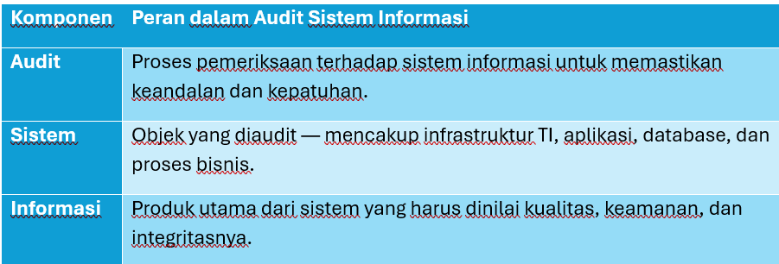
UNIVERSITAS JAYABAYA
5. Hubungan Audit, Sistem, dan Informasi
Dalam konteks Audit Sistem Informasi, hubungan ketiganya adalah sebagai berikut:
Audit SI memastikan bahwa sistem yang digunakan untuk menghasilkan informasi berjalan sesuai dengan standar dan tujuan organisasi, serta bebas dari risiko yang dapat merugikan.
11

Slide 11
UNIVERSITAS JAYABAYA
6. Tujuan dan Manfaat Audit Sistem Informasi
a. Tujuan
  Menilai keamanan data dan sistem TI.
  Mengukur efektivitas pengendalian internal dalam sistem informasi.
  Menilai efisiensi operasional TI.
  Memberikan rekomendasi perbaikan terhadap sistem yang diaudit.
b. Manfaat
  Meningkatkan keamanan dan integritas data.
  Mengurangi risiko kebocoran atau kegagalan sistem.
  Memastikan kepatuhan terhadap kebijakan dan regulasi (misalnya ISO 27001, GDPR).
  Meningkatkan kepercayaan pengguna dan manajemen terhadap sistem TI.
12

Slide 12

UNIVERSITAS JAYABAYA
12

